Slide 1



TIẾT 2 – CHỦ ĐỀ 7

Slide 2


ÂM NHẠC
KHỞI ĐỘNG

Slide 3





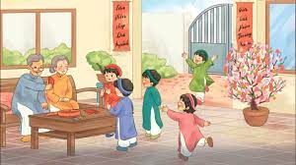




Bức tranh làm các em liên tưởng đến nội dung bài hát nào?
Notes:
3

Slide 4

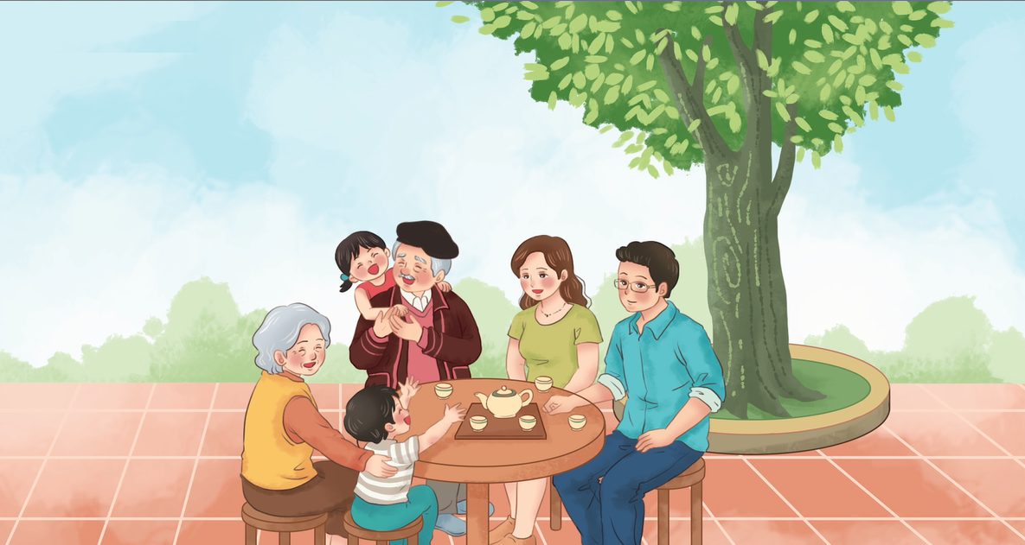
Ôn tập bài hát: Cây gia đình
Đọc nhạc: Hát cùng đô – rê – mi – pha- son

Slide 5
Ôn tập bài hát
CÂY GIA ĐÌNH
Nhạc: Quỳnh Hợp
Lời thơ: Nguyễn Thị Mai

Slide 6

HÁT KẾT HỢP
VẬN ĐỘNG THEO NHỊP ĐIỆU

Slide 7
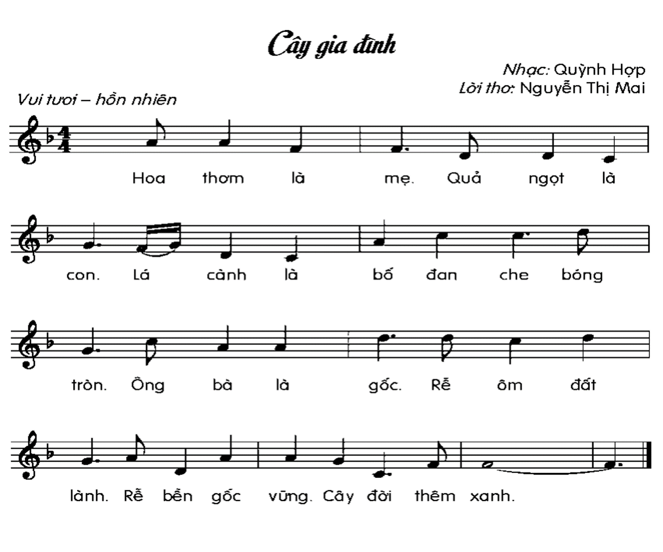




NHẠC ĐỆM

Slide 8


HÁT KẾT HỢP
GÕ ĐỆM THEO NHỊP

Slide 9
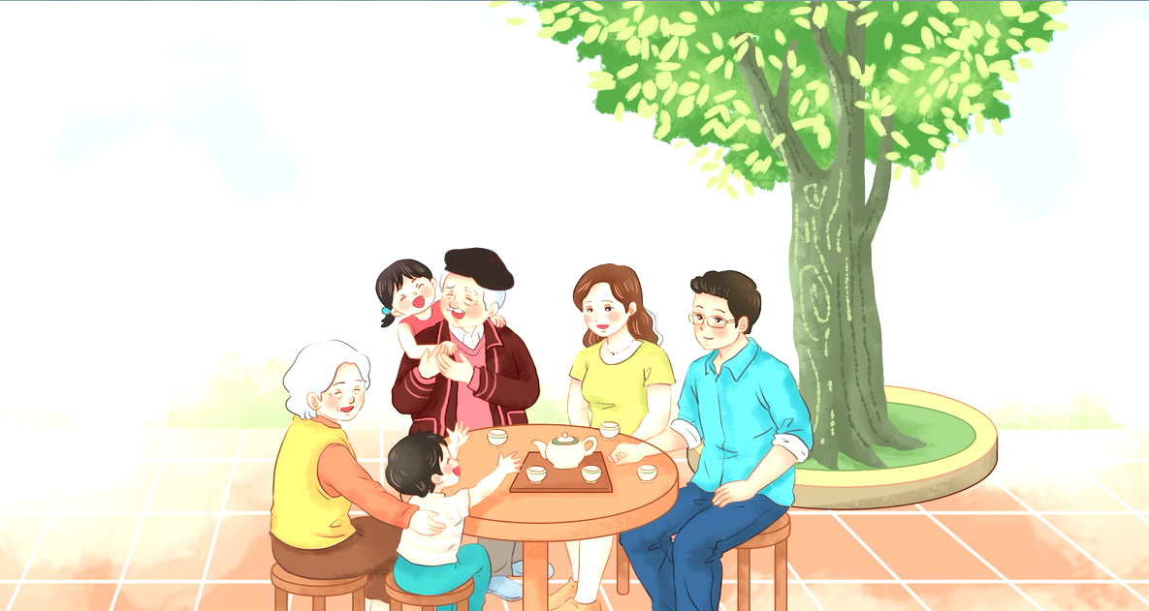

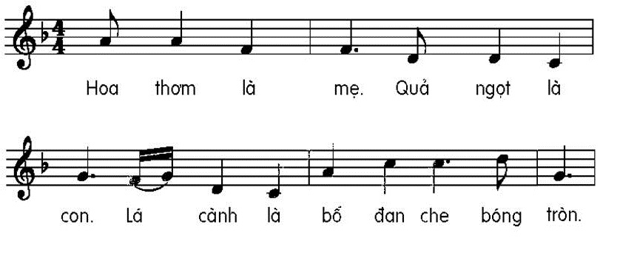

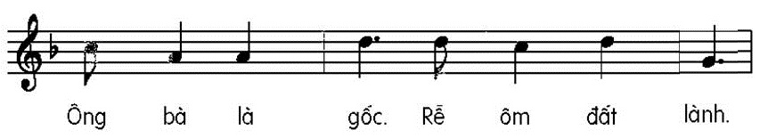
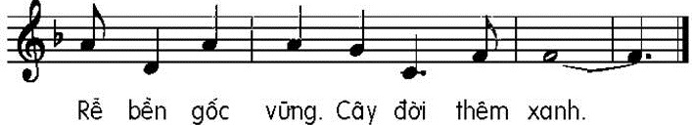
CÂY GIA ĐÌNH
Nhạc: Quỳnh Hợp
Lời thơ: Nguyễn Thị Mai

Slide 10
HÁT KẾT HỢP
VẬN ĐỘNG CƠ THỂ

Slide 11



Slide 12
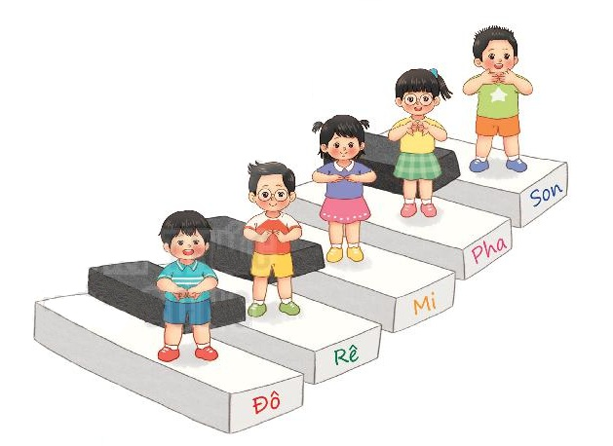
TRÒ CHƠI
PHÍM ĐÀN VUI NHỘN

Slide 13





Đọc nhạc
HÁT CÙNG ĐÔ – RÊ – MI – PHA - SON

Slide 14
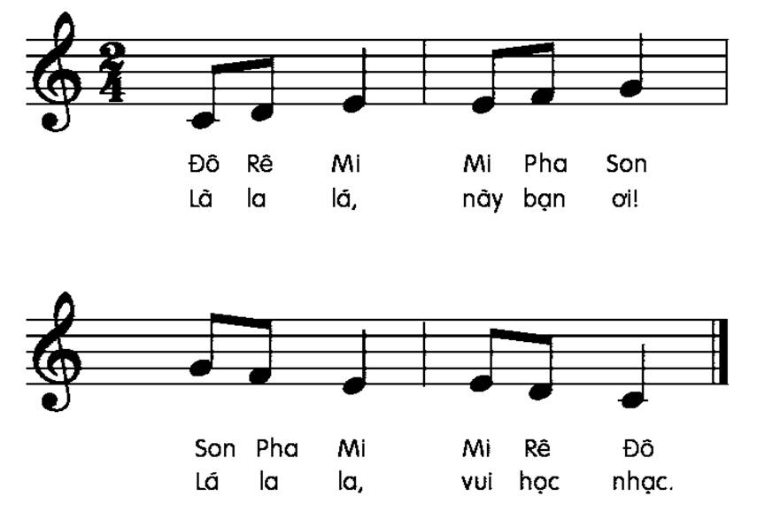
HÁT CÙNG
ĐÔ – RÊ – MI – PHA - SON
ĐỌC MẪU
GIAI ĐIỆU

Slide 15
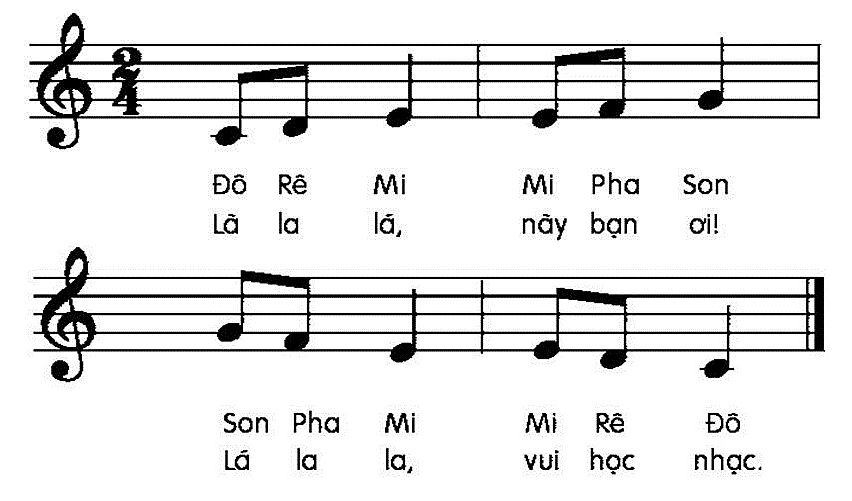
ĐỌC TÊN NỐT
HÁT CÙNG ĐÔ – RÊ – MI – PHA - SON

Slide 16
ĐỌC TỪNG CÂU
CÂU 1
Notes:
16

Slide 17
ĐỌC TỪNG CÂU
CÂU 2
Notes:
17

Slide 18
CẢ BÀI
HÁT CÙNG ĐÔ – RÊ – MI – PHA - SON
Notes:
18

Slide 19
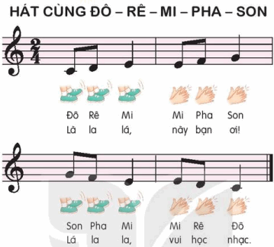
Đọc nhạc kết hợp vận động dậm chân và vỗ tay

Slide 20
GHÉP LỜI CA
NHẠC ĐỆM
HÁT CÙNG ĐÔ – RÊ – MI – PHA - SON
Là la lá, này bạn ơi!
Lá la la, vui học nhạc.
Notes:
20

